Slide 1

ОБРАЗОВАТЕЛЬНАЯ ПРОГРАММА
Муниципального автономного дошкольного
образовательного учреждения «Детский сад №27 комбинированного вида с воспитанием и обучением на татарском языке»
Приволжского района г. Казани

Slide 2

разработана в соответствии с
- Федеральным законом от 29.12.2012 N 273-ФЗ (ред. от 23.07.2013) "Об образовании в Российской Федерации";
- Федеральным государственным образовательным стандартом дошкольного образования (Приказ Министерства образования и науки РФ № 1155 от 17 октября 2013 года "ОБ УТВЕРЖДЕНИИ ФЕДЕРАЛЬНОГО ГОСУДАРСТВЕННОГО ОБРАЗОВАТЕЛЬНОГО СТАНДАРТА ДОШКОЛЬНОГО ОБРАЗОВАНИЯ") и ФГОС к структуре основной общеобразовательной программы дошкольного образования от 17.10.2013 № 30 384, на переходный период до утверждения Примерной основной образовательной программы дошкольного образования.
- СанПиН 2.4.1.3049-13 "Санитарно-эпидемиологические требования к устройству, содержанию и организации режима работы дошкольных образовательных организаций" (Постановление от 15 мая 2013 года N 26);
Порядком организации и осуществления образовательной деятельности по основным общеобразовательным программам – образовательным программам дошкольного образования. Утвержден приказом Министерства образования и науки Российской Федерации от 30 августа 2013 г. N 1014;
- Государственной программой о сохранении, изучении и развитии государственных языков РТ на 2014-2020годы.

Slide 3
ЦЕЛЬ ПРОГРАММЫ
Ведущие цели Программы — создание благоприятных условий для полноценного проживания ребенком дошкольного детства, формирование основ базовой культуры личности, всестороннее развитие психических и физических качеств в соответствии с возрастными и индивидуальными особенностями, подготовка к жизни в современном обществе, к обучению в школе, обеспечение безопасности жизнедеятельности дошкольника.

Slide 4
Категории детей, на которых ориентирована образовательная программа
Муниципальное автономное дошкольное образовательное учреждения «Детский сад №27 комбинированного вида с воспитанием и обучением на татарском языке»
Приволжского района г. Казани осуществляет обучение, воспитание и развитие детей с 1,5 до 7 лет. В образовательном учреждении функционируют 10групп.
- 1 младшая - 2 группы (из них 1 группа с воспитанием и обучением на татарском языке);
- 2 младшая группа - 3 группы - с воспитанием и обучением на татарском языке;
- средняя - 2 группы (из них – 1 с воспитанием и обучением на татарском языке);
- старшая - 2 группы (из них - 1 логопедическая; 1- с воспитанием и обучением на татарском языке);
- подготовительная к школе - 1 группа - логопедическая.

Slide 5
Задачи реализации Программы:
● охрана и укрепление физического и психического здоровья детей, в том числе их эмоционального благополучия;
● обеспечение равных возможностей полноценного развития каждого ребёнка в период дошкольного детства независимо от места проживания, пола, нации, языка, социального статуса, психофизиологических особенностей (в том числе ограниченных возможностей здоровья);
● обеспечение преемственности основных образовательных программ дошкольного и начального общего образования;
● создание благоприятных условий развития детей в соответствии с их возрастными и индивидуальными особенностями и склонностями развития способностей и творческого потенциала каждого ребёнка как субъекта отношений с самим собой, другими детьми, взрослыми и миром;
● объединение обучения и воспитания в целостный образовательный процесс на основе духовно-нравственных и социокультурных ценностей и принятых в обществе правил и норм поведения в интересах человека, семьи, общества;
● формирование общей культуры личности воспитанников, развитие их социальных, нравственных, эстетических, интеллектуальных, физических качеств, инициативности, самостоятельности и ответственности ребёнка, формирования предпосылок учебной деятельности;
● обеспечение вариативности и разнообразия содержания образовательных программ и организационных форм уровня дошкольного образования, возможности формирования образовательных программ различной направленности с учётом образовательных потребностей и способностей воспитанников;
● формирование социокультурной среды, соответствующей возрастным, индивидуальным, психологическим и физиологическим особенностям детей;
● обеспечение психолого-педагогической поддержки семьи и повышения компетентности родителей в вопросах развития и образования, охраны и укрепления здоровья детей;
● определение направлений для систематического межведомственного взаимодействия, а также взаимодействия педагогических и общественных объединений (в том числе сетевого).

Slide 6

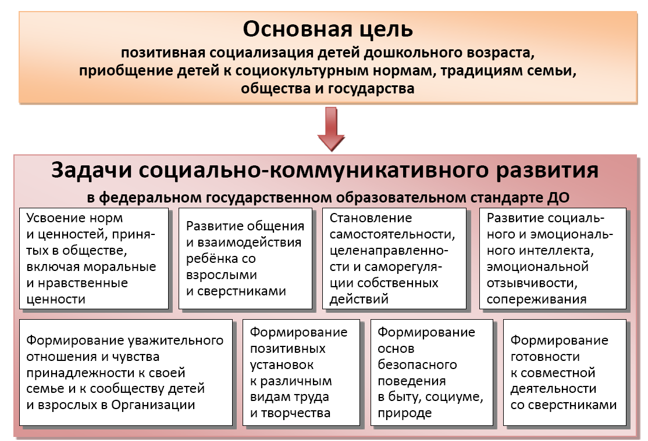

Slide 7
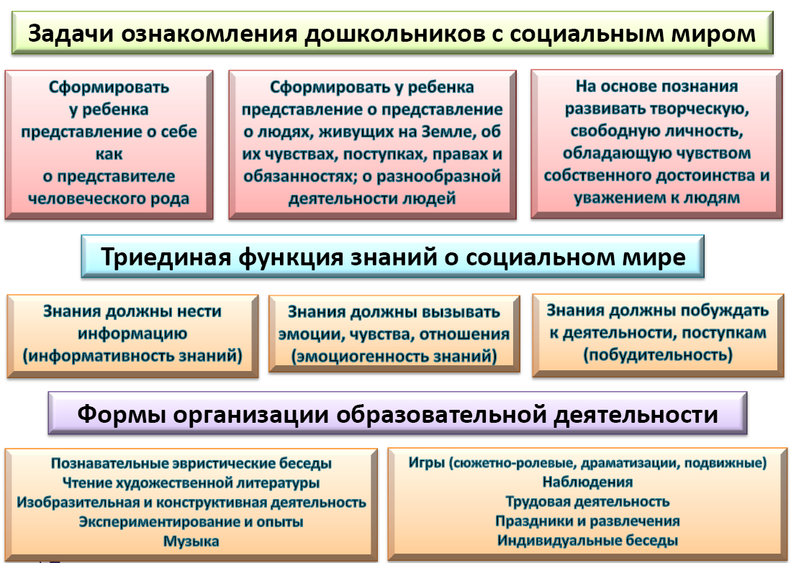

Slide 8
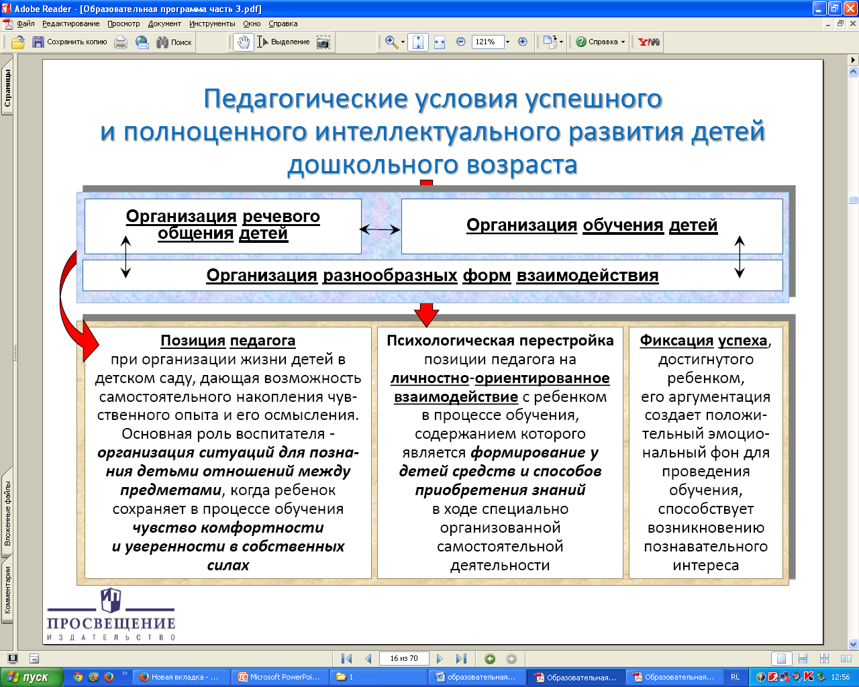

Slide 9
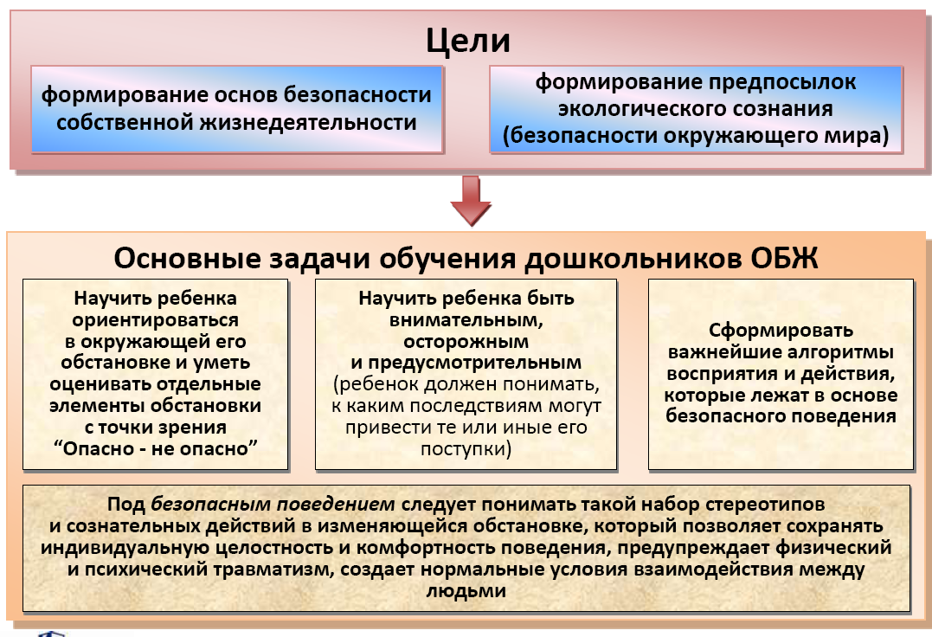
Система работы по формированию у дошкольников ОБЖ

Slide 10
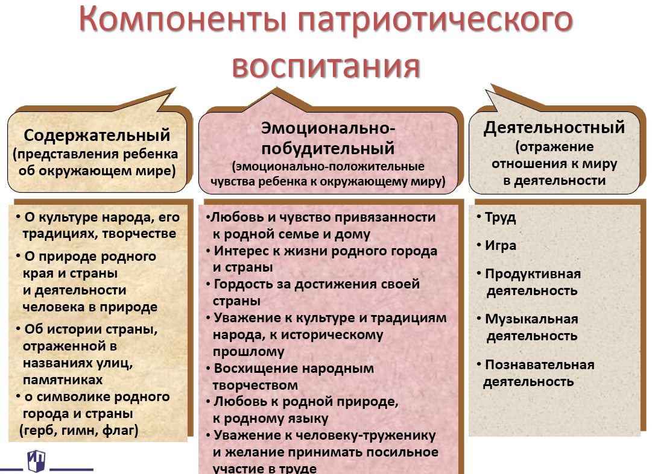

Slide 11
ОБРАЗОВАТЕЛЬНАЯ ОБЛАСТЬ «ПОЗНАВАТЕЛЬНОЕ РАЗВИТИЕ»
Основная цель
развитие познавательных интересов и познавательных способностей детей, которые можно подразделить на сенсорные, интеллектуально-познавательные и интеллектуально-творческие
Задачи познавательного развития
1. Развитие интересов детей, любознательности и познавательной мотивации,
2. Формирование познавательных действий, становление сознания,
3. Развитие воображения и творческой активности
4. Формирование первичных представлений о себе, других людях, объектах окружающего мира, о свойствах и отношениях объектов окружающего мира (форме, цвете, размере, материале, звучании, ритме, темпе, количестве, числе, части и целом, пространстве и времени, движении и покое, причинах и следствиях и др.)
5. Формирование первичных представлений о малой родине и Отечестве, представлений о социокультурных ценностях народа, об отечественных традициях и праздниках
6. Формирование первичных представлений о планете Земля как общем доме людей, об особенностях её природы, многообразии стран и народов.

Slide 12
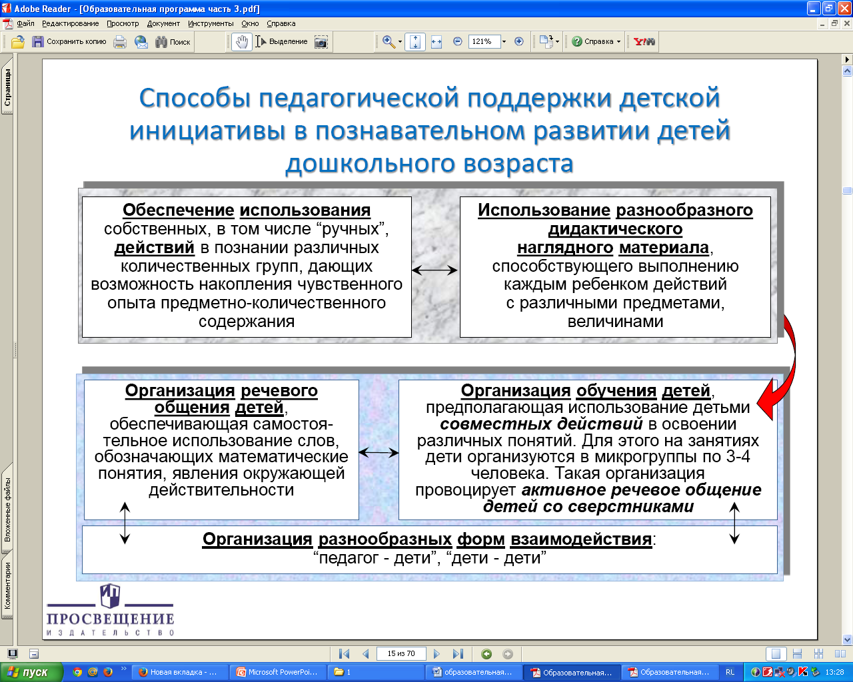

Slide 13
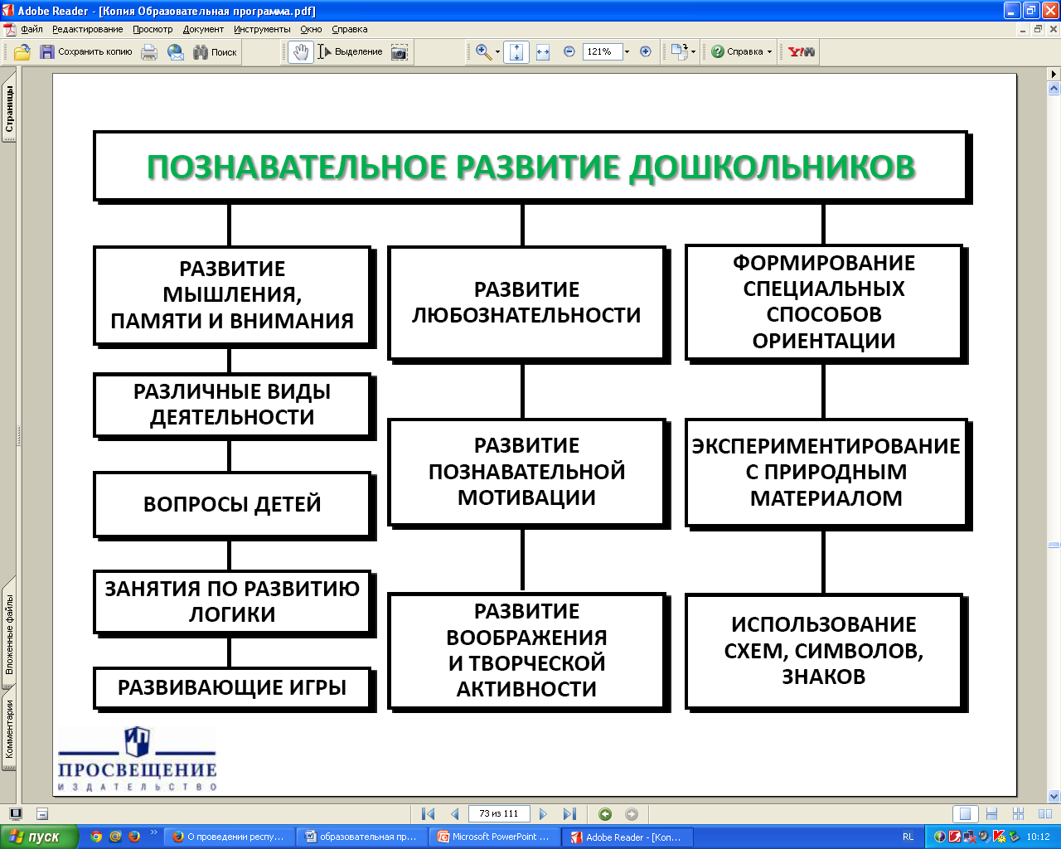

Slide 14
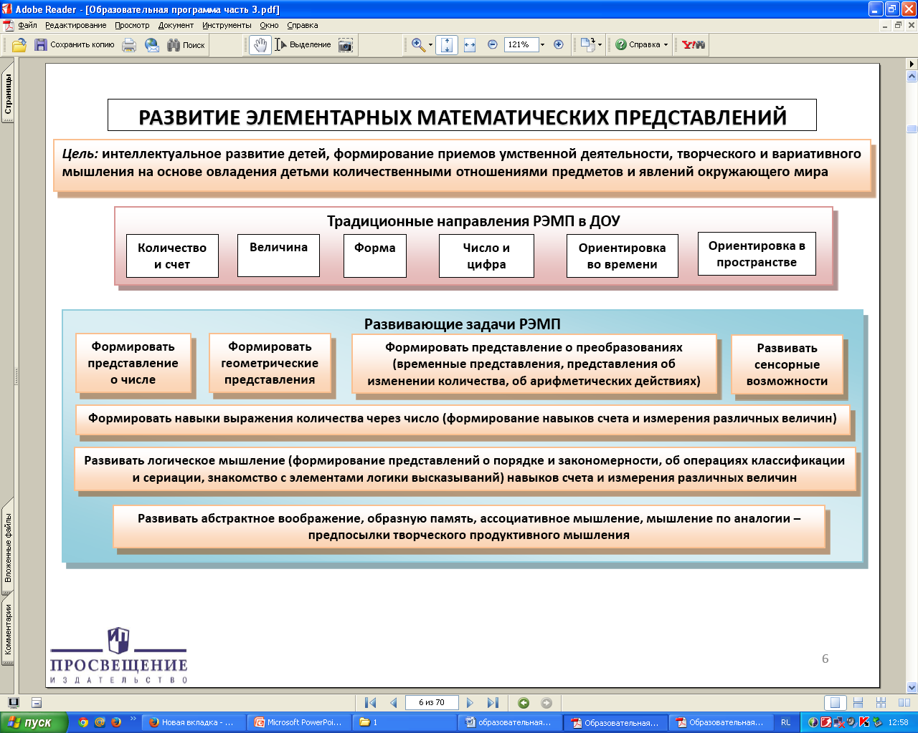

Slide 15
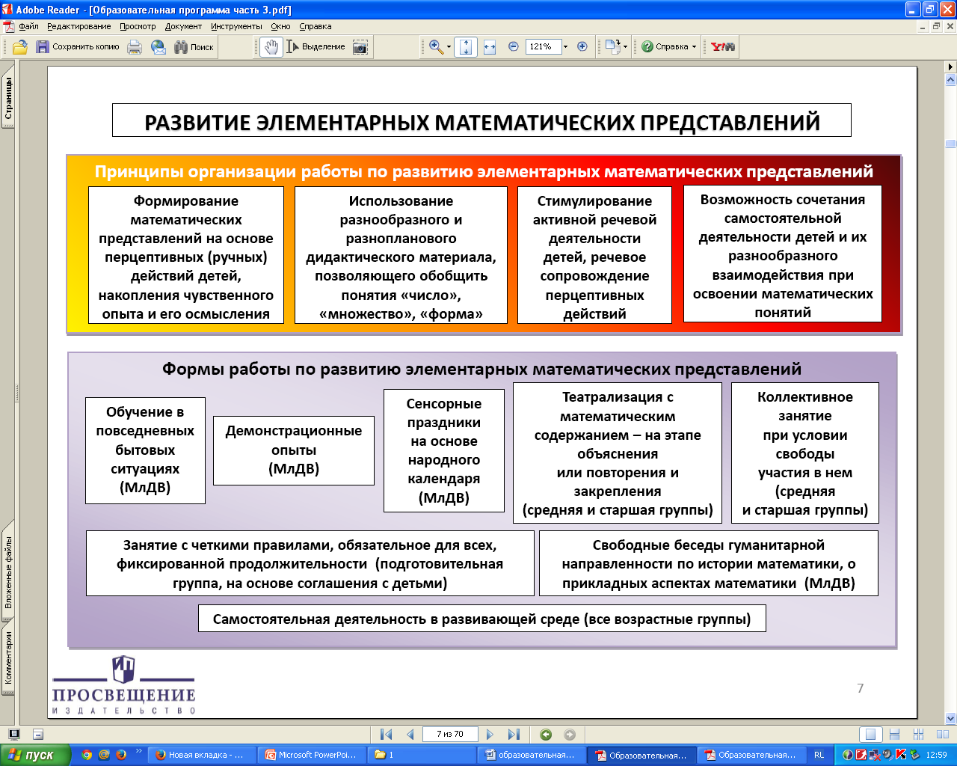

Slide 16
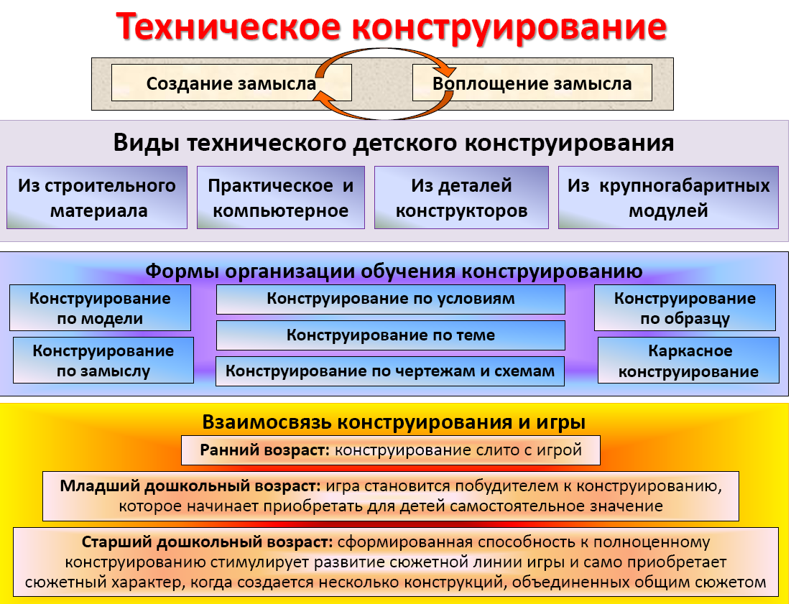

Slide 17
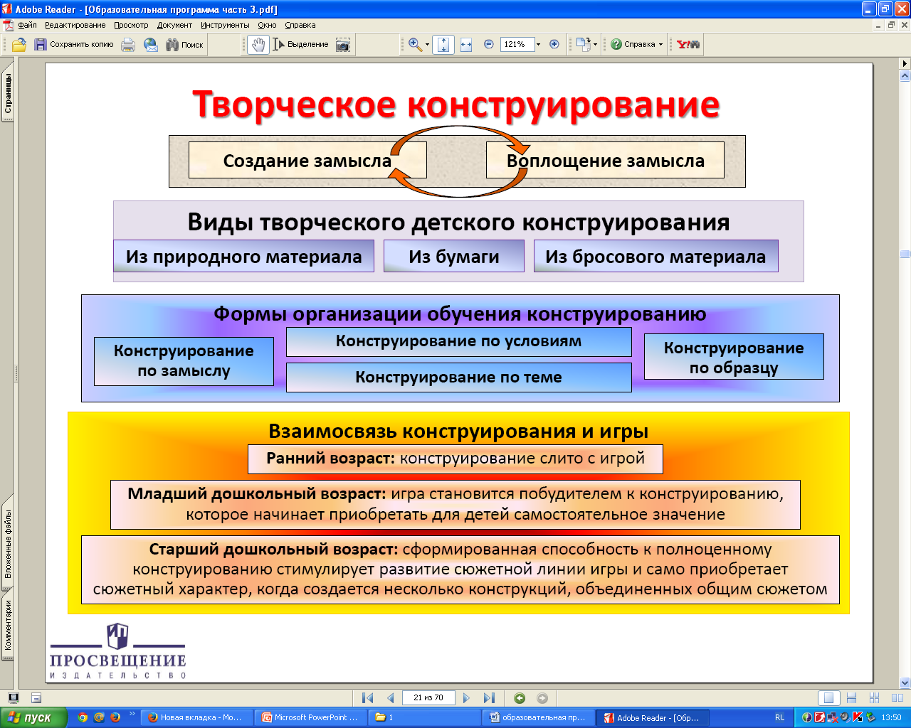

Slide 18
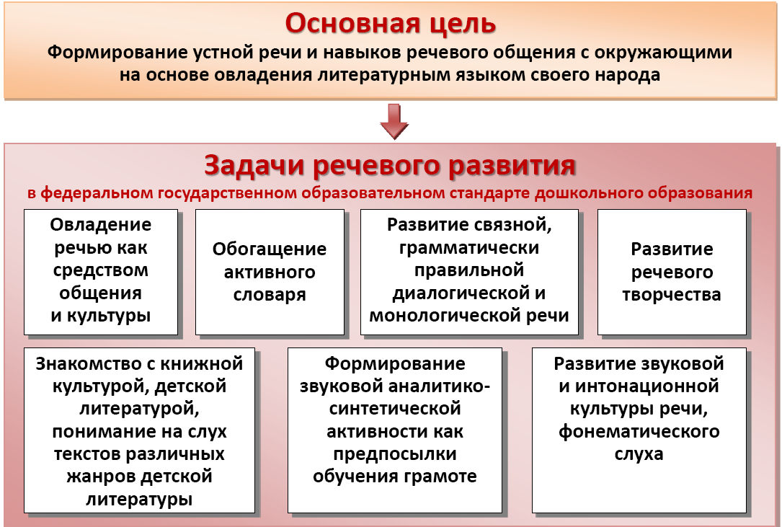
ОБРАЗОВАТЕЛЬНАЯ ОБЛАСТЬ «РАЗВИТИЕ РЕЧИ»

Slide 19
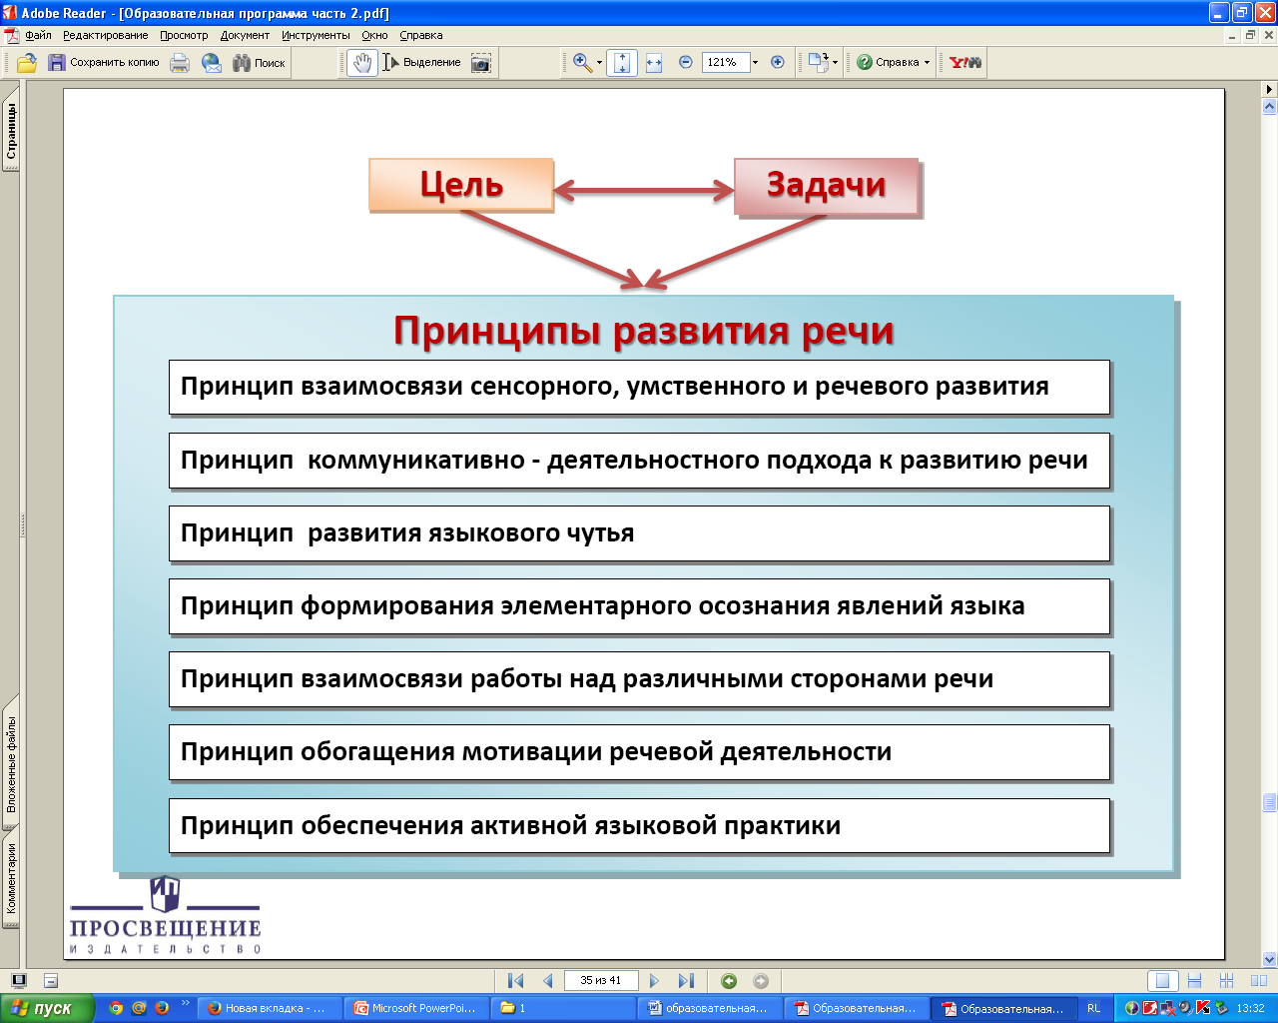

Slide 20
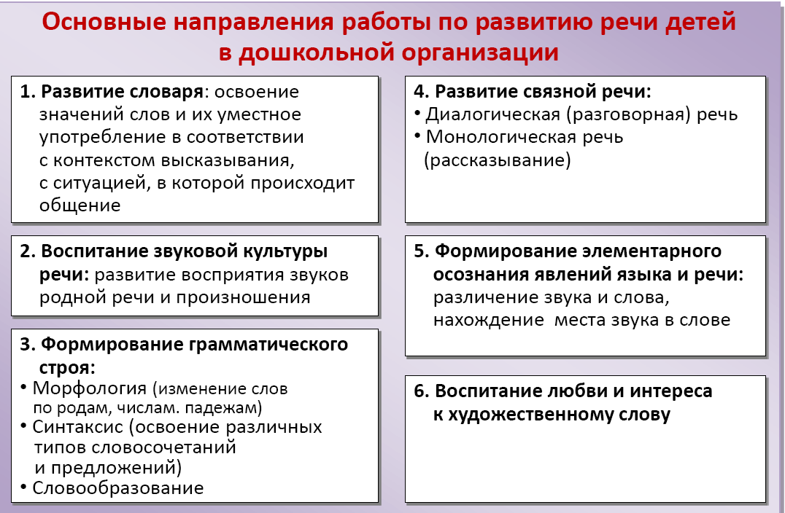

Slide 21
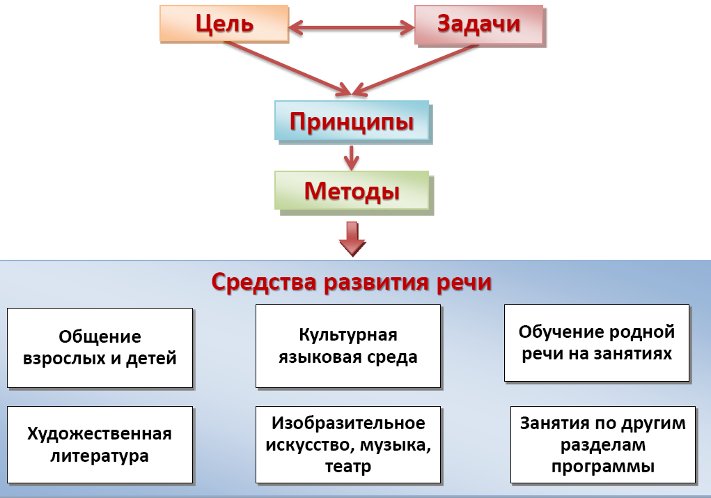

Slide 22
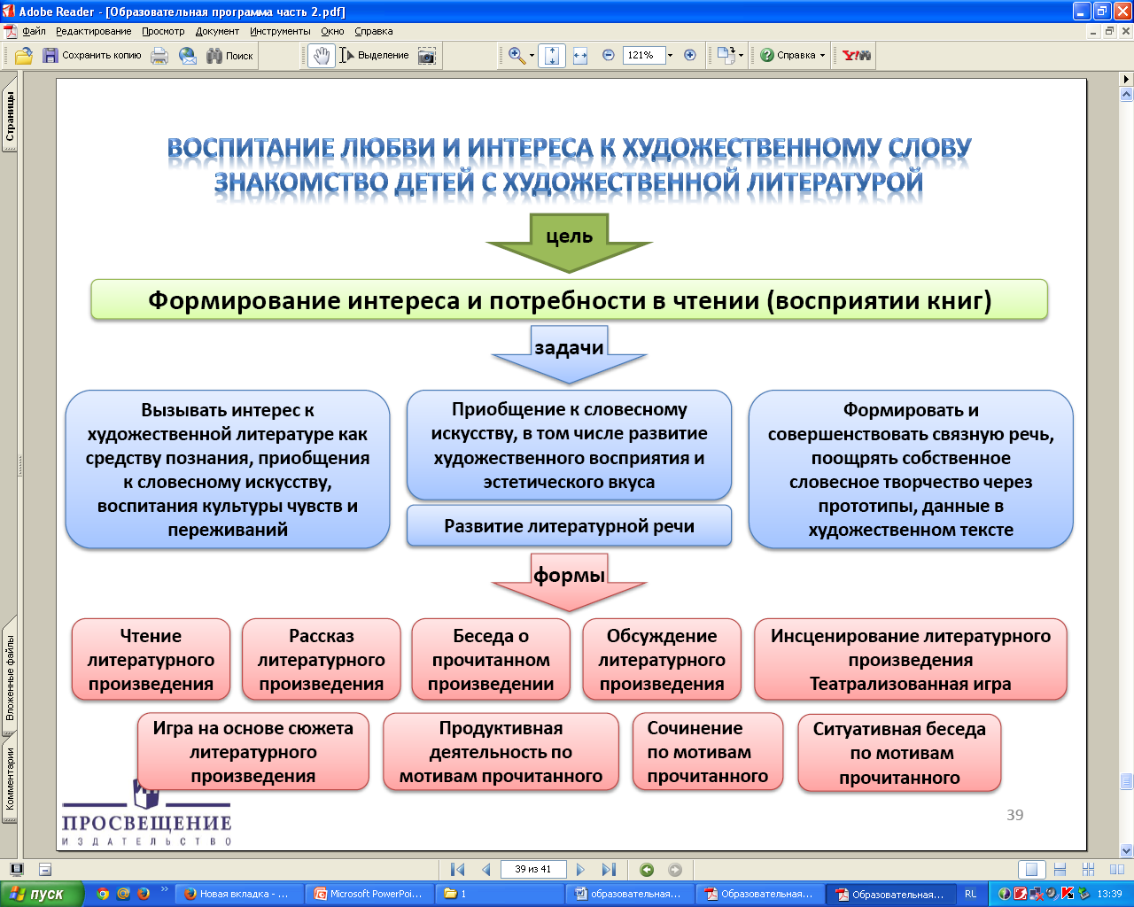

Slide 23
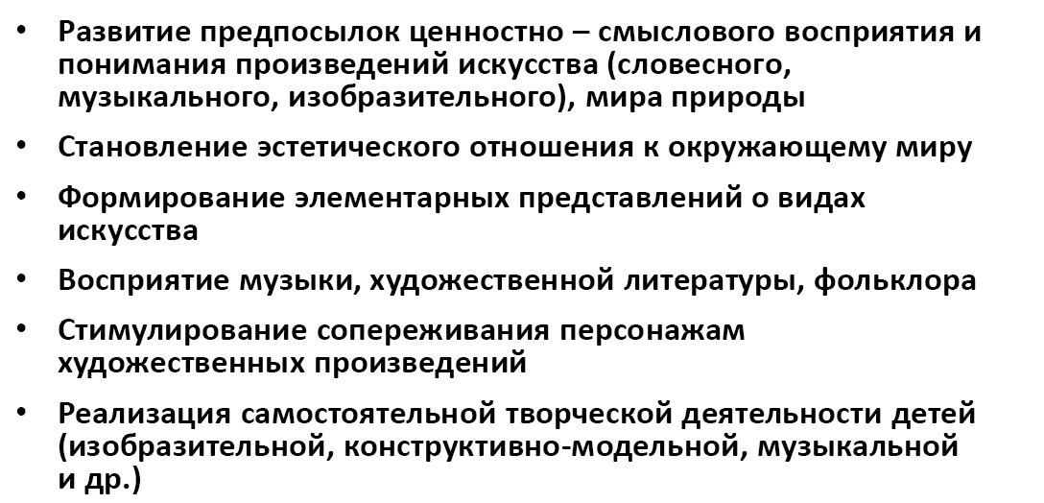
ОБРАЗОВАТЕЛЬНАЯ ОБЛАСТЬ «ХУДОЖЕСТВЕННО-ЭСТЕТИЧЕСКОЕ РАЗВИТИЕ»

Slide 24
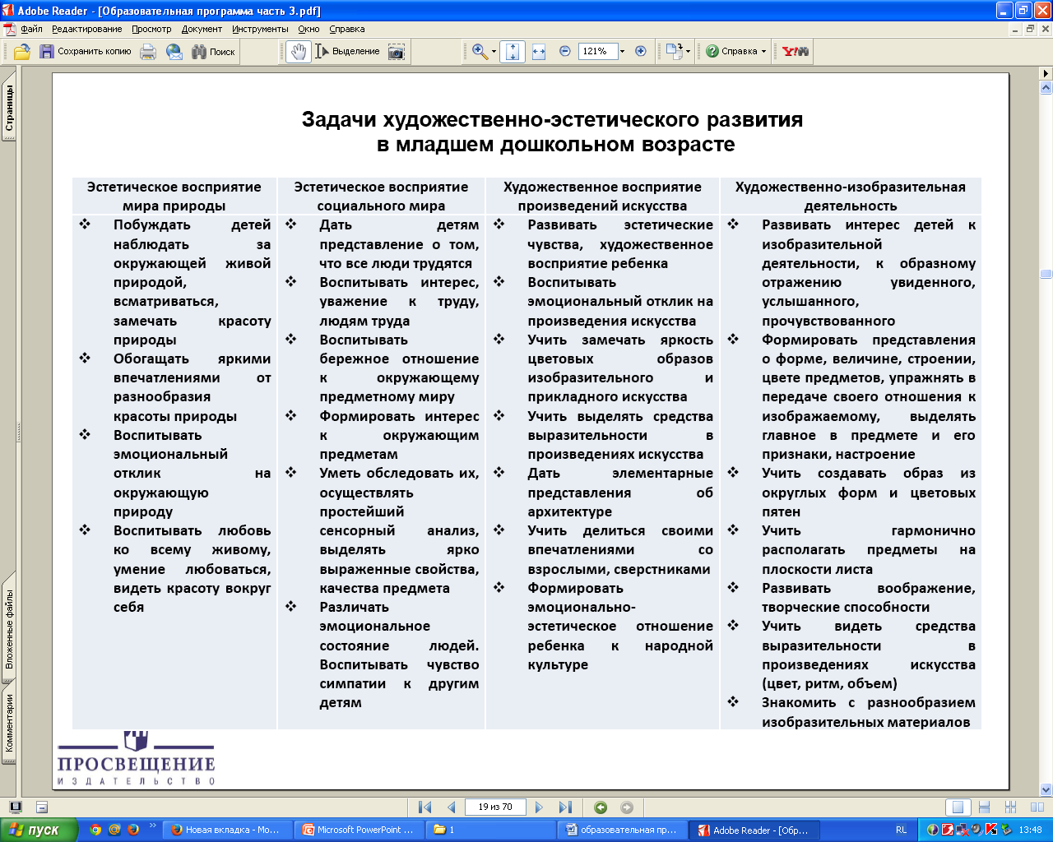

Slide 25
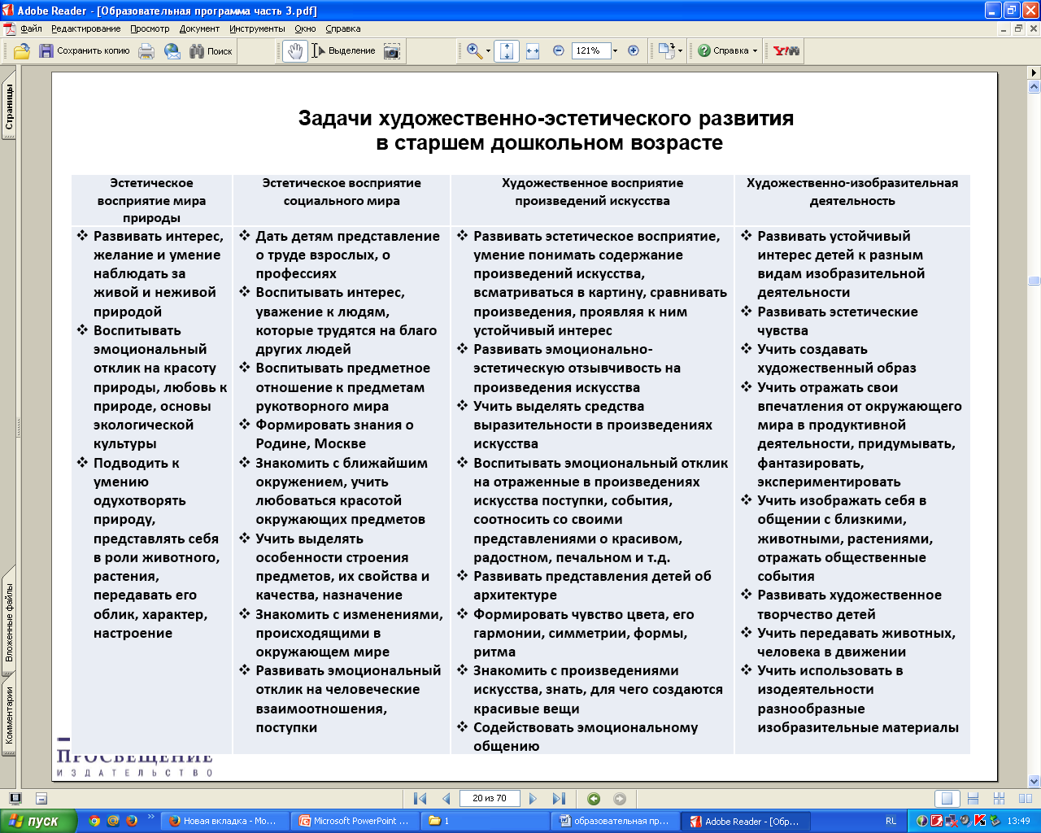

Slide 26
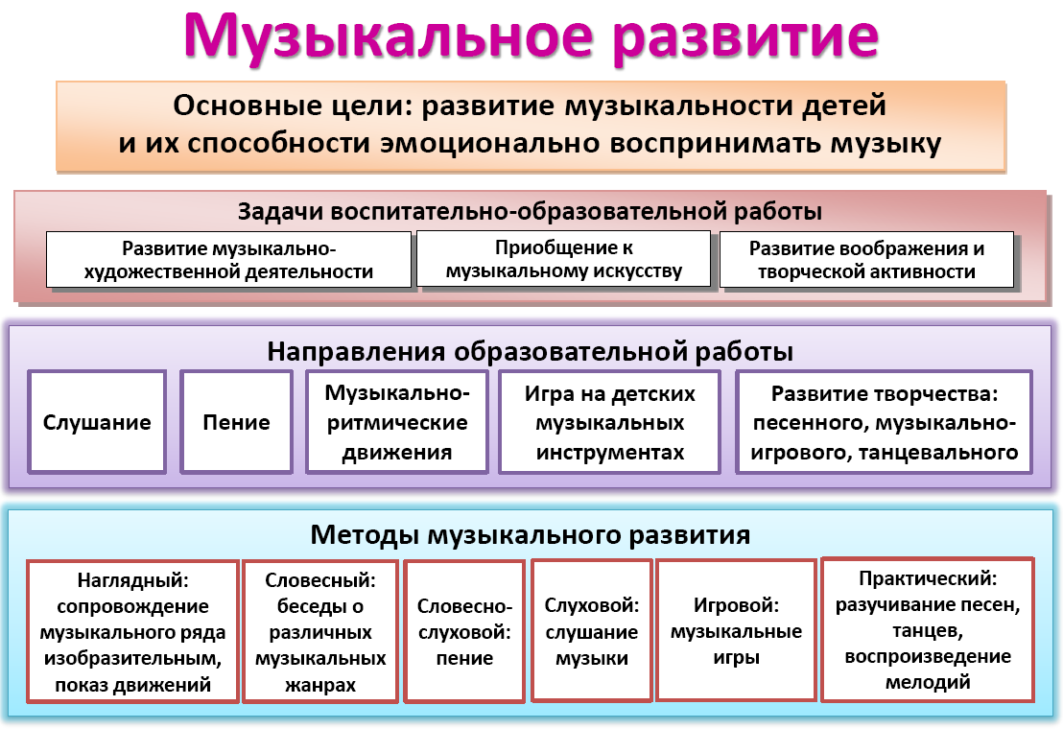

Slide 27
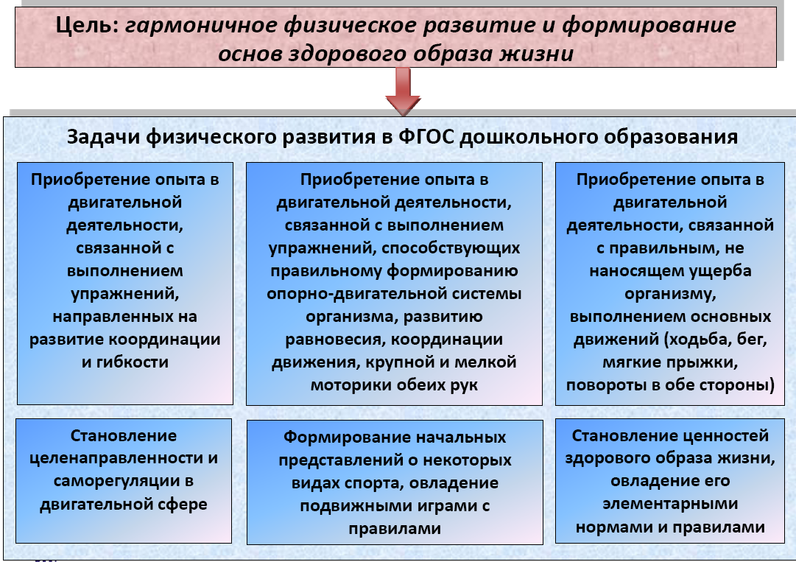
ОБРАЗОВАТЕЛЬНАЯ ОБЛАСТЬ «ФИЗИЧЕСКОЕ РАЗВИТИЕ»

Slide 28
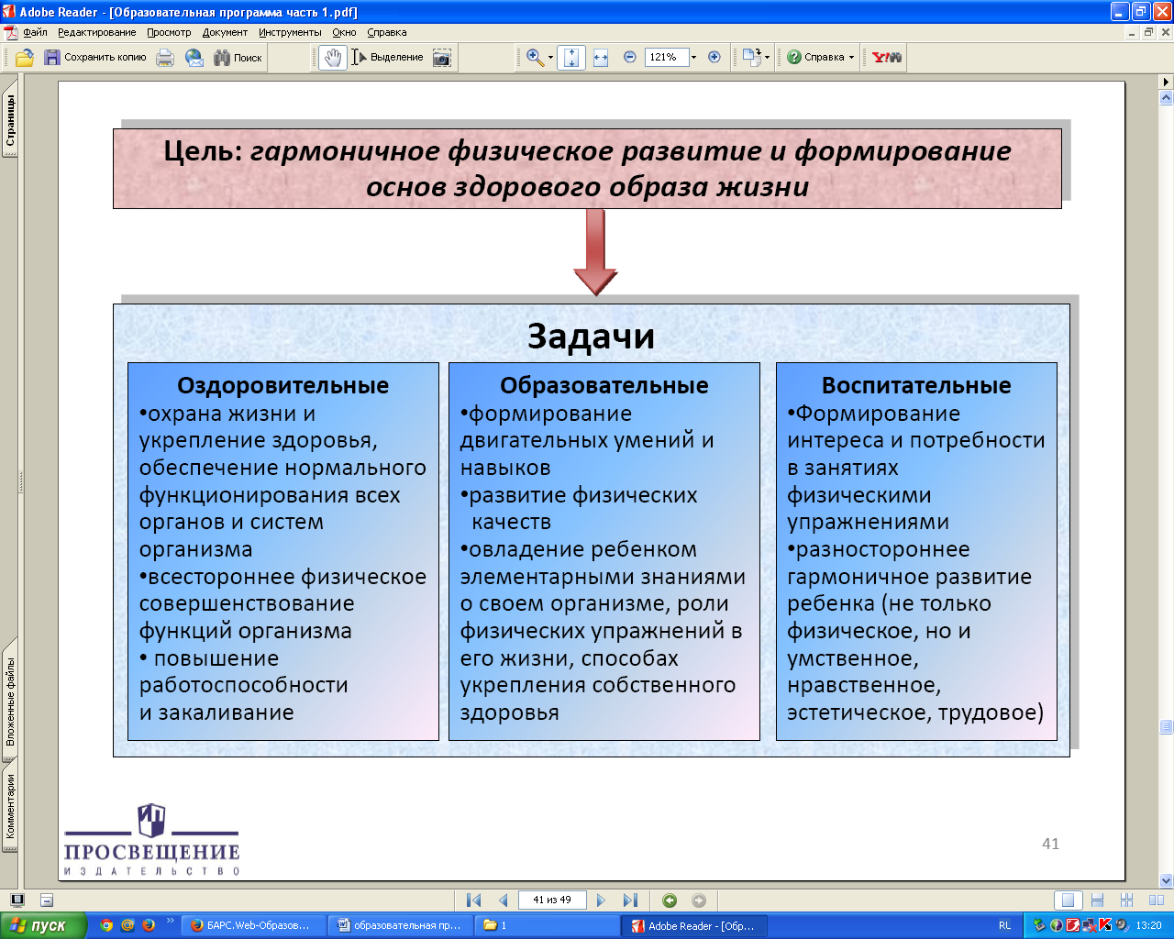
ОБРАЗОВАТЕЛЬНАЯ ОБЛАСТЬ «ФИЗИЧЕСКОЕ РАЗВИТИЕ»

Slide 29

Принципы физического развития
Дидактические • Систематичность и последовательность • Развивающее обучение • Доступность • Воспитывающее обучение • Учет индивидуальных и возрастных особенностей • Сознательность и активность ребенка • Наглядность | Специальные непрерывность последовательность наращивания тренирующих воздействий цикличность | Гигиенические Сбалансированность нагрузок • Рациональность чередования деятельности и отдыха • Возрастная адекватность • Оздоровительная направленность всего образовательного процесса • Осуществление личностно-ориентированного обучения и воспитания

Slide 30
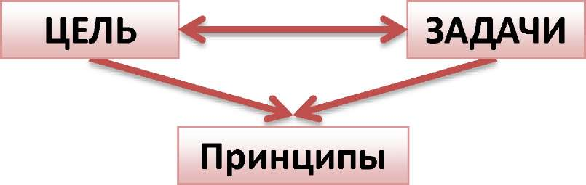
Методы физического развития
Наглядный Наглядно-зрительные приемы (показ физических упражнений, использование наглядных пособий, имитация, зрительные ориентиры) Наглядно-слуховые приемы (музыка, песни) Тактильно-мышечные приемы (непосредственная помощь воспитателя | Словесный Объяснения, пояснения, указания Подача команд, распоряжений, сигналов Вопросы к детям Образный сюжетный рассказ, беседа Словесная инструкция | Практический Повторение упражнений без изменения и с изменениями Проведение упражнений в игровой форме; Проведение упражнений в соревновательной форме

Slide 31
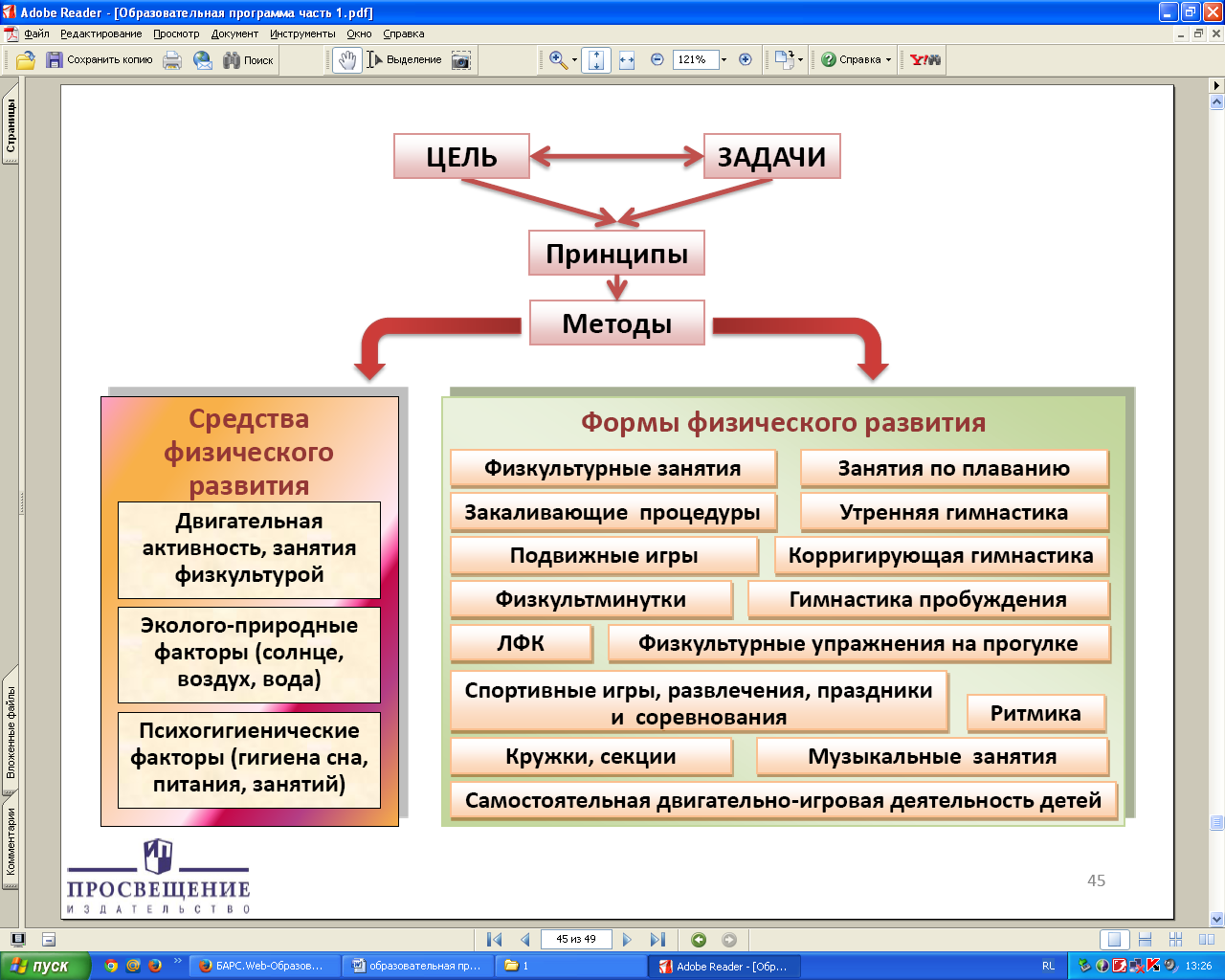
Средства физического развития | Формы физического развития
Двигательная активность, занятия физкультурой Эколого-природные факторы (солнце, воздух, вода Психогигиенические факторы (гигиена сна, питания, занятий) | Физкультурные занятия, закаливающие процедуры Подвижные игры, Утренняя гимнастика Корригирующая гимнастика, Физкультминутки Гимнастика пробуждения, Спортивные игры, развлечения, праздники и соревнования Ритмика, Кружки, секции, Музыкальные занятия Самостоятельная двигательно-игровая деятельность детей, Физкультурные упражнения на прогулке

Slide 32
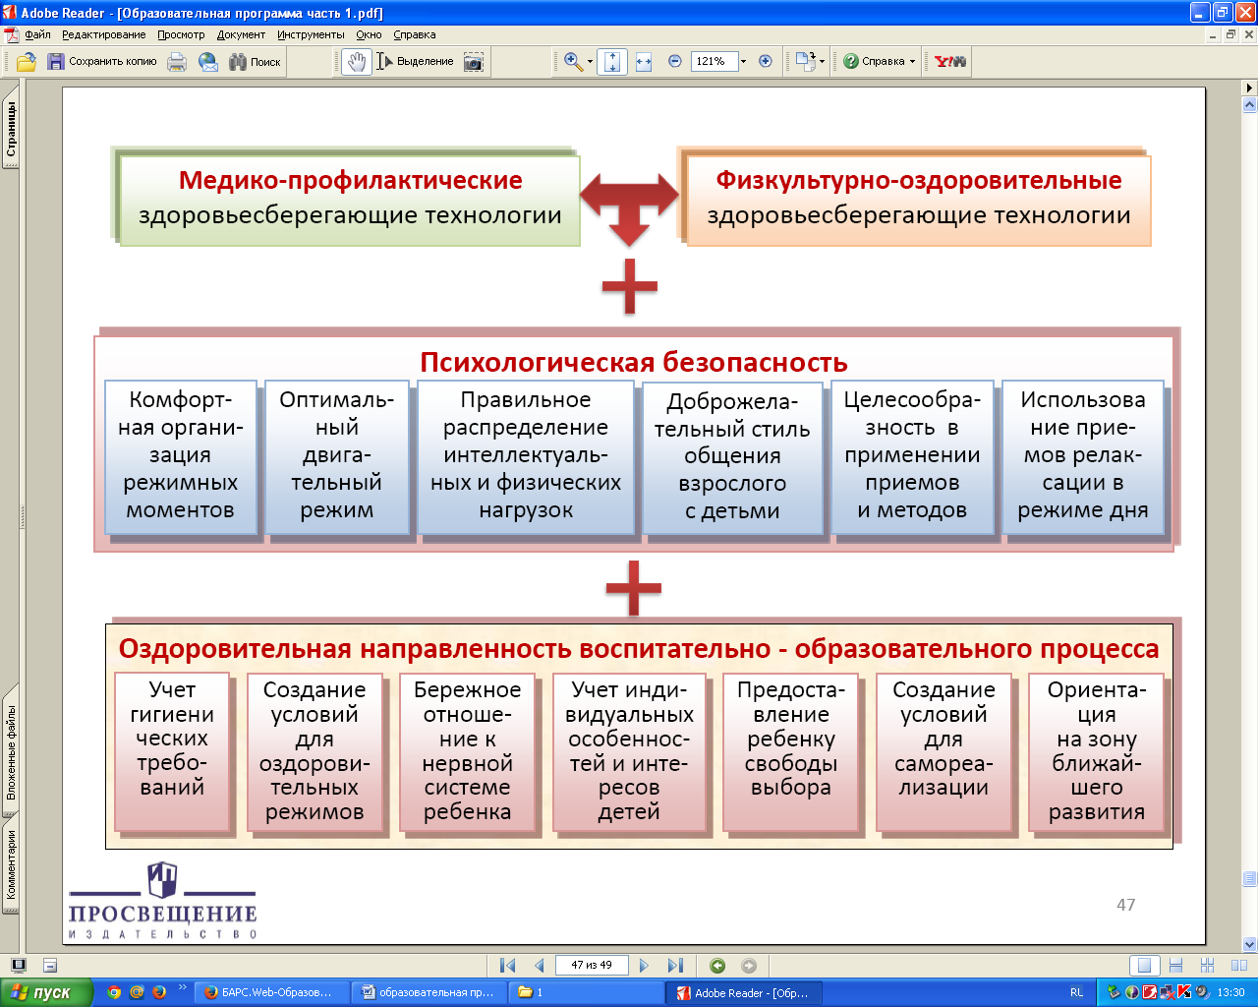

Slide 33
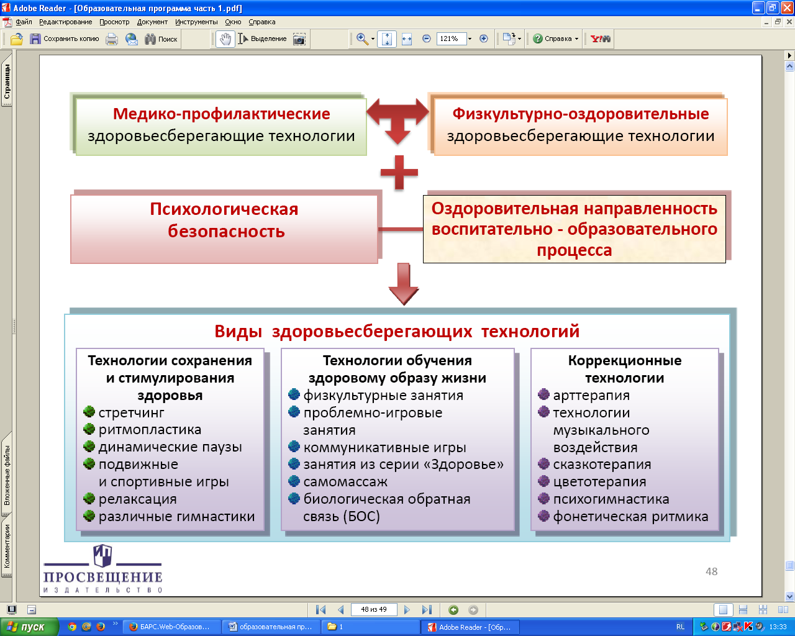

Slide 34
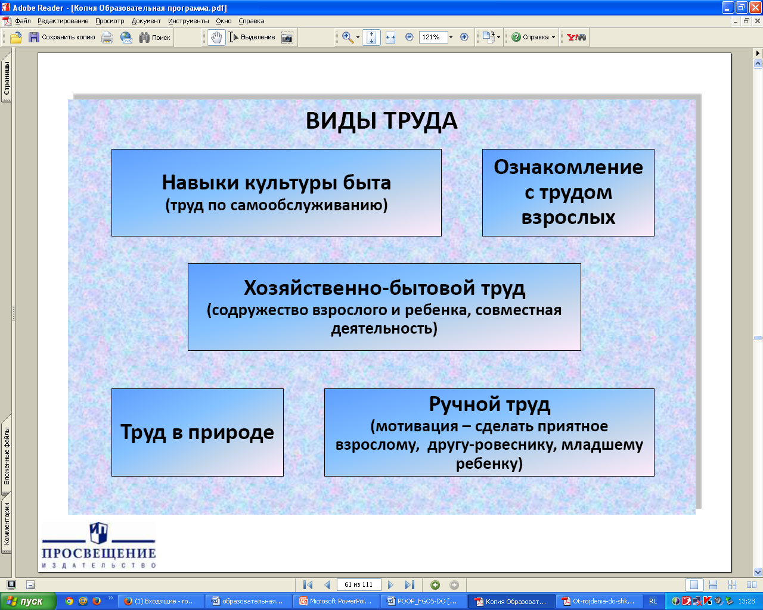
Развитие трудовой деятельности

Slide 35
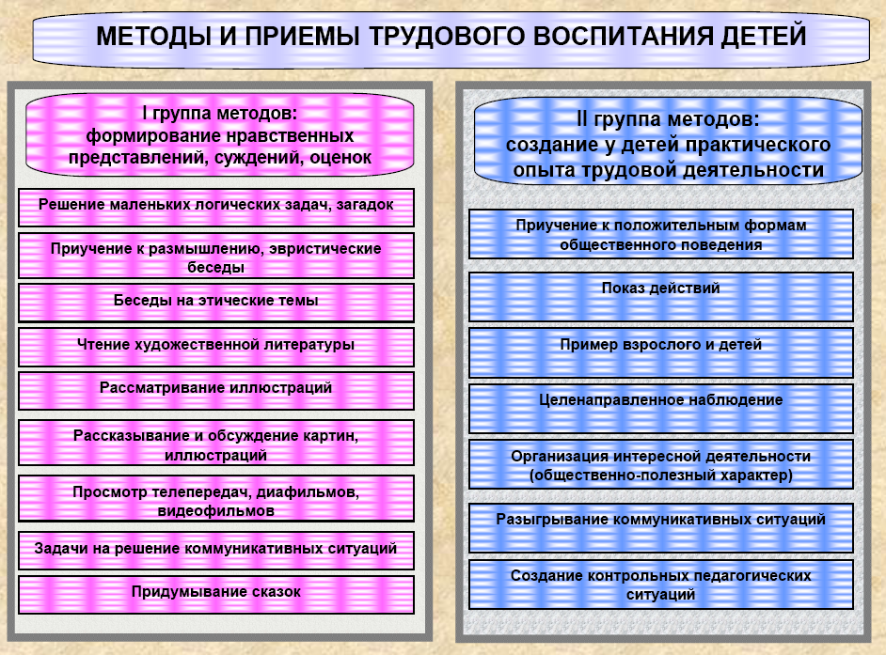

Slide 36
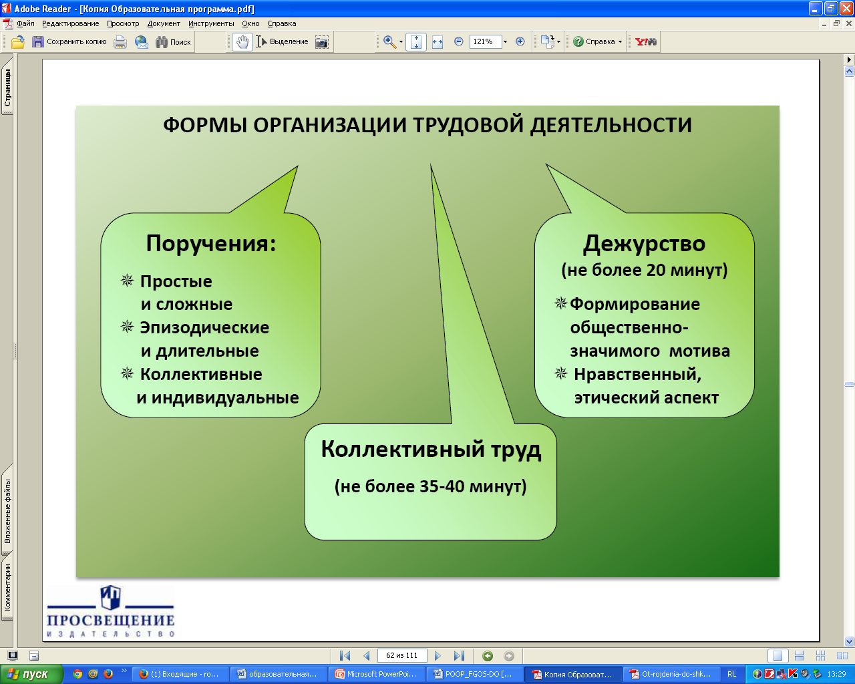

Slide 37
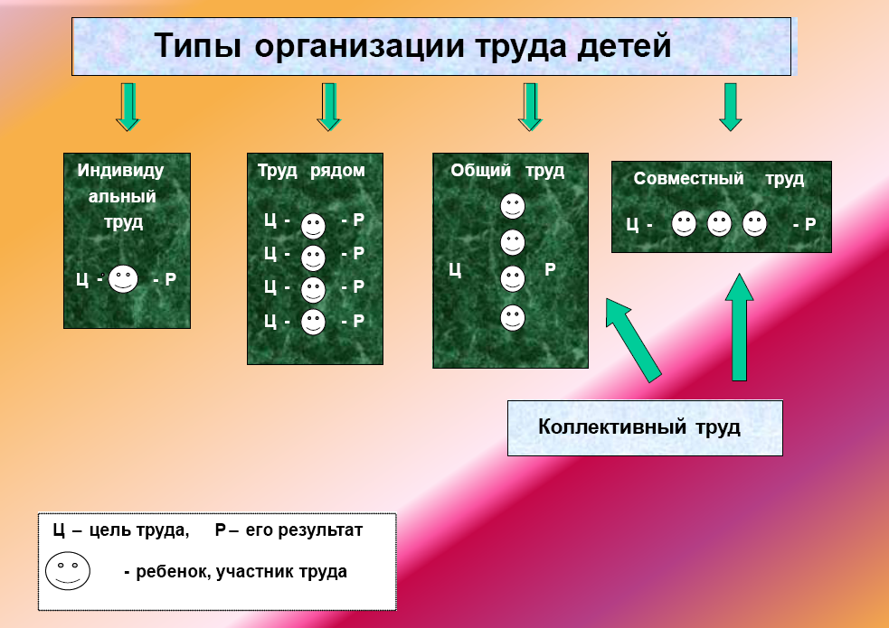

Slide 38
ЧАСТЬ ОБРАЗОВАТЕЛЬНОЙ ПРОГРАММЫ, ФОРМИРУЕМАЯ УЧАСТНИКАМИ ОБРАЗОВАТЕЛЬНОГО ПРОЦЕССА
Региональная программа дошкольного образования. Төбәкнең мәктәпкәчә белем бирү программасы. Автор. Р.К. Шаехова (допущено МОиН РТ)
Программа разработана в соответствии с культурно-историческими подходами к проблеме развития детей дошкольного возраста, сочетает принципы научной обоснованности и практической применимости. Ее реализация основывается на комплексно-тематическом принципе построения образовательного процесса, принципах целостности и интеграции дошкольного образования, строится на адекватных возрасту видах деятельности и формах работы с детьми. Программа обеспечивает осуществление образовательного процесса в двух основных организационных моделях, включающих совместную деятельность взрослого и детей, самостоятельную деятельность детей; предусматривает внедрение адекватной возрастным возможностям учебной модели при осуществлении образовательного процесса с детьми от 6 до 7 лет, обеспечивает преемственность с примерными основными общеобразовательными программами дошкольного образования.
В Программе задачи психолого-педагогической работы распределены по четырем направлениям: физическому, социально-личностному, познавательно-речевому, художественно-эстетическому.

Slide 39
УМК В ДОУ
Основная задача учебно-методических комплектов - формирование первоначальных умений и навыков практического владения татарским языком в устной форме.
Игра является эффективной и доступной формой деятельности при обучении русских детей татарской устной речи. Дети даже не задумываются, что они учатся, сами того не замечая, намного лучше усваивают татарские слова, фразы, предложения и на этой основе у них отрабатывается правильное произношение специфических татарских звуков.

Slide 40
СИСТЕМА РАБОТЫ С РОДИТЕЛЯМИ
цель:
сделать родителей активными участниками педагогического процесса, оказав им помощь в реализации ответственности за воспитание и обучение детей.
Трудности педагогов в работе с родителями определяют целенаправленную работу по оказанию помощи воспитателям во взаимодействии с семьей.
Эта работа состоит из нескольких направлений:
Нормативно-правовая база - изучение документов, выдержек из документов, определяющих особенности взаимоотношений ДОУ и семьи, документов о правах ребенка.
Содержание и особенности семейного воспитания - материалы о значении семьи в развитии ребенка, о воспитании детей в различных типах семей.
Изучение семей и семейного воспитания - анкеты, тесты, опросные листы, беседы и др.
Повышение педагогической культуры родителей - материалы помогающие подготовиться к общению с родителями.
Повышение педагогической компетентности воспитателей -методическая работа с кадрами по вопросам общения с семьей.
Наглядные материалы - иллюстративный, подборка литературы.

Slide 41
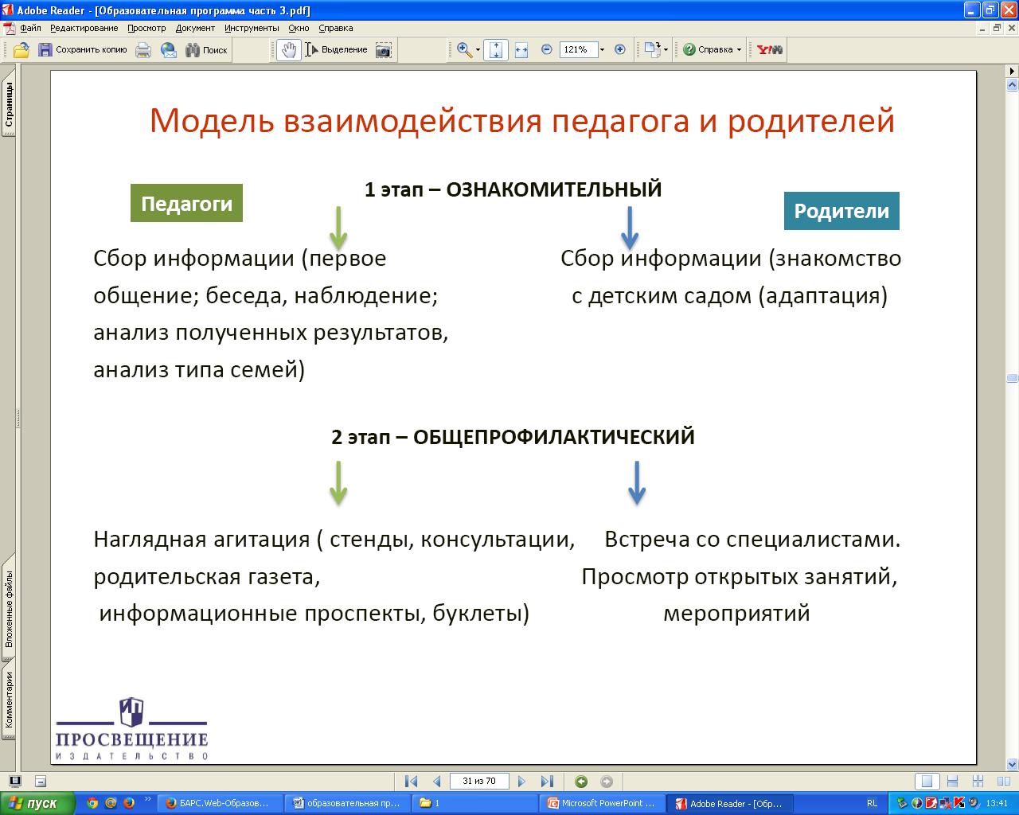
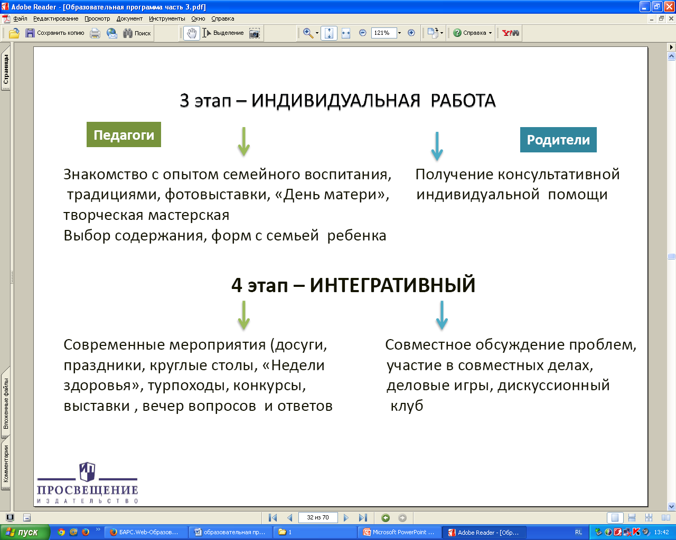
СИСТЕМА РАБОТЫ С РОДИТЕЛЯМИ В УСЛОВИЯХ МОДЕРНИЗАЦИИ ДОШКОЛЬНОГО ОБРАЗОВАНИЯ

